Slide 1
Actividades realizadas durante la practica.

Slide 2
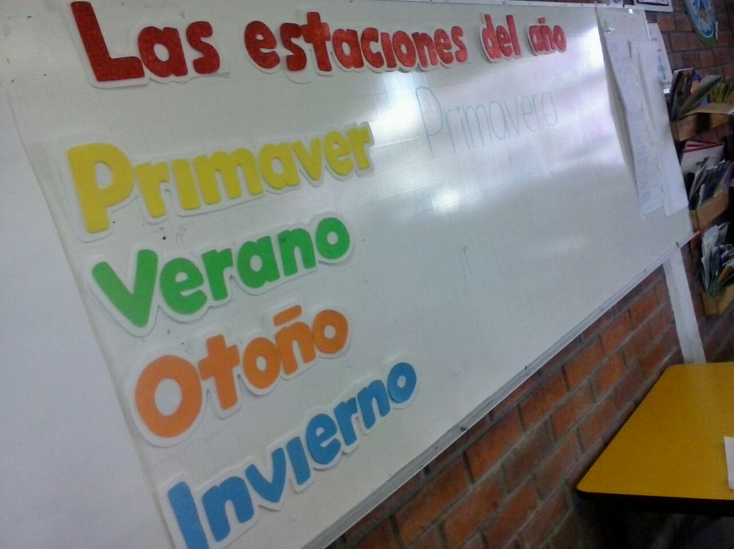

Slide 3
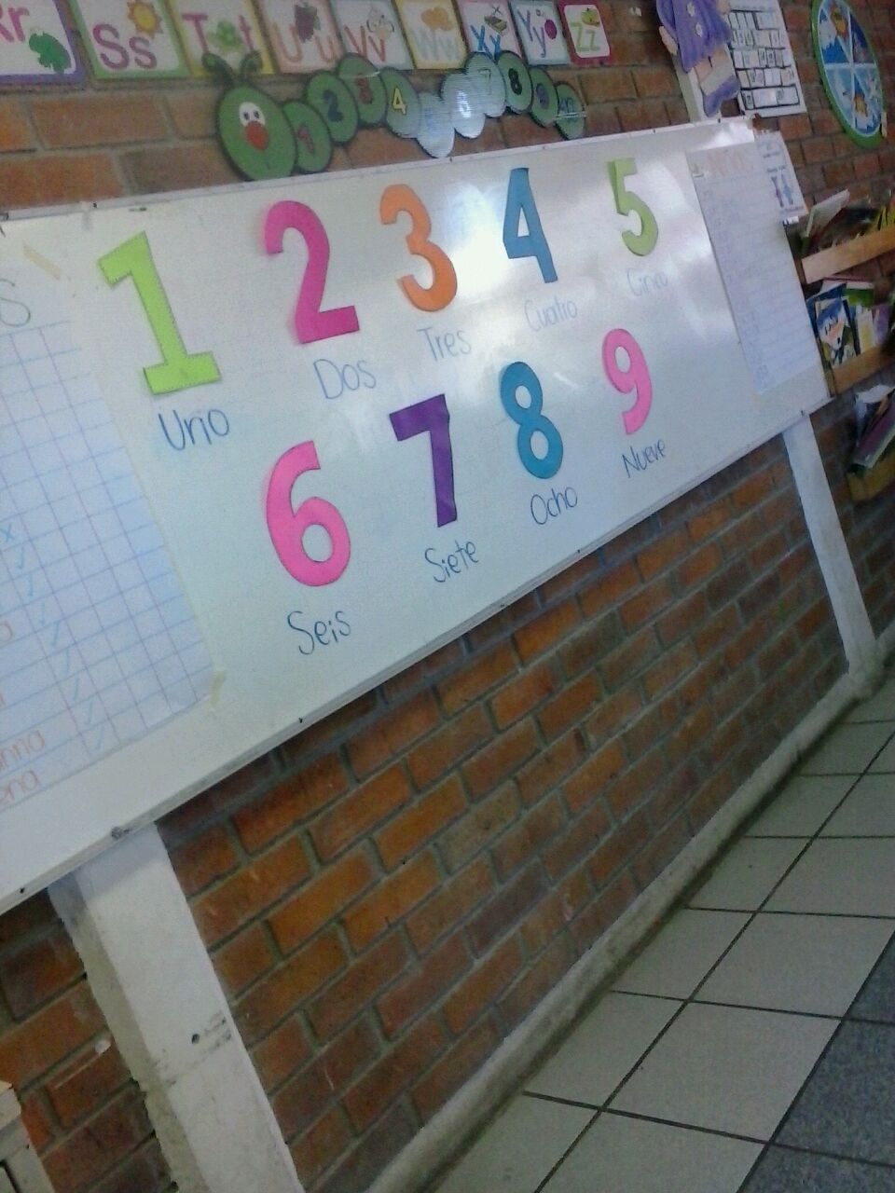
La mayoría de las actividades van dirigidas hacia el campo de pensamiento matemático.

Slide 4
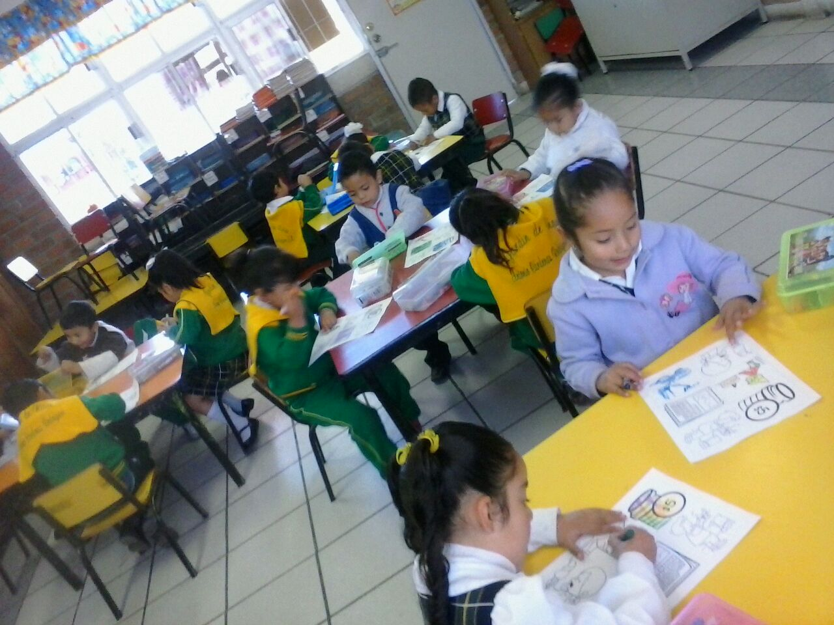
En esta actividad tratamos sobre la importancia de los numero en nuestra vida diaria. Por medio de imágenes, identificaron en que situaciones hacemos uso de los números.

Slide 5
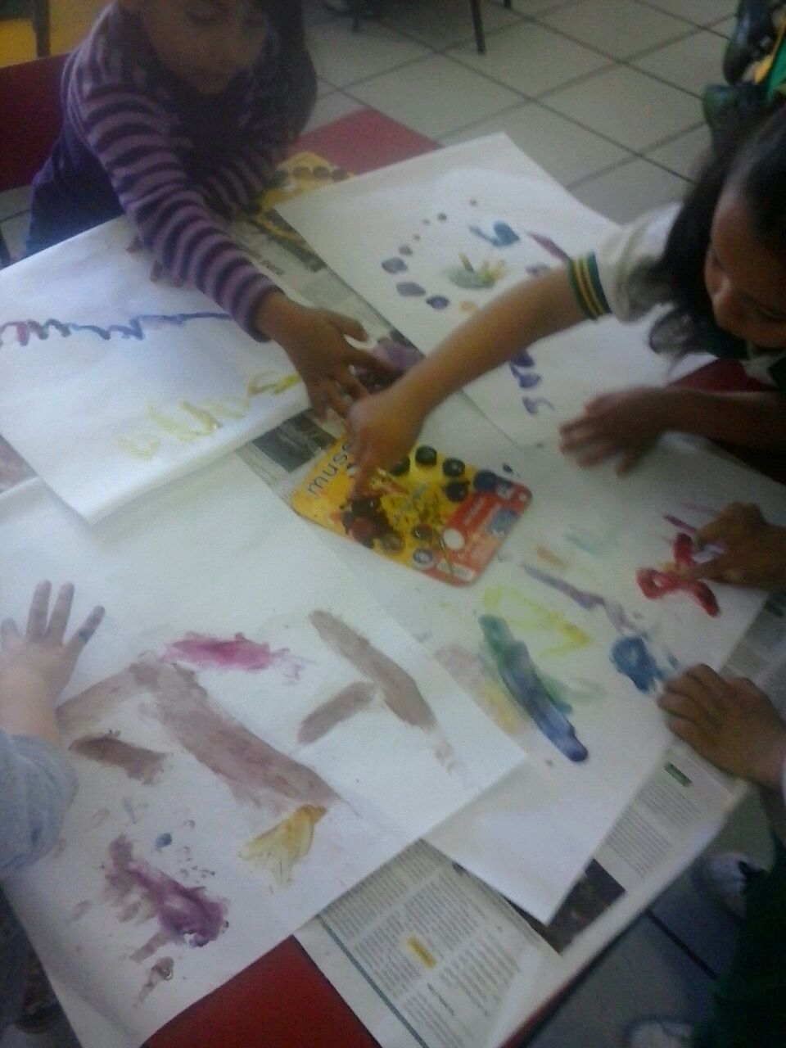
En las actividades de expresión y apreciación artística, les gusta trabajar con acuarelas.
Es esta actividad dibujaron las actividades que hacían durante el verano.

